Slide 1

Zkušenosti z provozu MKDS v Pardubicích
Setkání s manažéry prevence kriminality
19. - 21. 11. 2018 Kašperské Hory – hotel Šumava, Kašperské Hory

Slide 2
VZNIK PROJEKTU
Setkání s manažéry prevence kriminality
V roce 2015 začíná kompletní obnova kamerového systému města (MKS)
Zároveň město připravuje projekty ITI – dopravní telematika:
Preference MHD, dopravní ústředna, strategické detektory
Smart Parking
Dopravní informační centrum

Slide 3
MKS
Setkání s manažéry prevence kriminality
Kompletní obnova:
Koncové prvky – kamery Samsung 2 Mpx Full HD, 32x PTZ
Přenosová trasa – optická síť
Záznamový a monitorovací systém, úložiště a rekonstrukce operačního pracoviště MKS
V projektu 86 kamer pro veřejný pořádek a dopravu
V MKS integrováno cca 150 kamer – aréna, nádraží, přednádraží, (letiště v jednání)

Slide 4
Stanovení cílů na začátku projektu
Setkání s manažéry prevence kriminality
Bezpečnostní cíle:
Sledování veřejného pořádku na veřejných prostranstvích
Sledování dopravy ve městě
Jasná představa o kvalitě reálného obrazu a záznamu

Slide 5
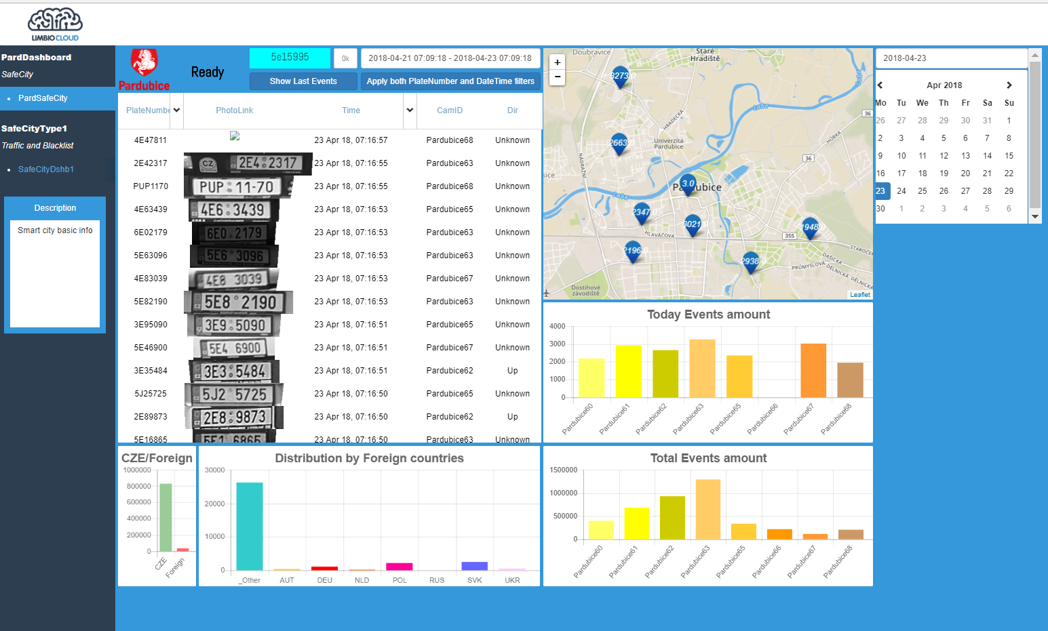
Setkání s manažéry prevence kriminality

Slide 6
URBIS SMART CITY FAIR – Brno 26. 4. 2018
DEMO

Slide 7
Další budoucnost projektu
URBIS SMART CITY FAIR – Brno 26. 4. 2018
Navázána spolupráce s Dopravní fakultou Univerzity Pardubice - simulace a vizualizace
získaných dat na SW Omnitrans
Spolupráce s Krajským ředitelstvím Policie ČR na využití systému
V případě úspěchu s výsledky „malého“ perimetru zvážit výstavbu perimetru „velkého“:
Kontrola tranzitní komunikace I/37
Určení podílu tranzitní dopravy a dopravy město/město
Výrazné zvýšení možnosti získání informací o dopravním chování řidičů vozidel ze
satelitních obcí z okolí Pardubic a vlivu těchto vozidel na dopravu ve městě
Určení největších „zdrojů“ dopravních kongescí
Možnost sledování vlivu počasí, roční doby, svátků, uzavírek…
Poskytnutí dat o dopravě 24/365 pro urbanisty, dopravní specialisty, politiky, občany…

Slide 8
Návrh
„velkého“ perimetru
URBIS SMART CITY FAIR – Brno 26. 4. 2018

Slide 9
Další budoucnost projektu
URBIS SMART CITY FAIR – Brno 26. 4. 2018
Doplnění systému o automatické rozpoznávání značky a modelu auta
Automatické určování stupně dopravy ve vybraných profilech
Detekce kolon
Určení průměrné rychlosti ve vybraném úseku
Počítání doby dojezdu ve vybraných úsecích a stanovení předpokládané doby zpoždění
Zobrazení výše uvedených dat na dopravním webu nebo mobilní aplikaci
Zobrazení těchto dat na informačních tabulích na vjezdu do města

Slide 10
Děkujeme Vám za pozornost
Ing. Petr Kvaš
petr.kvas@mppardubice.cz
+ 420 603 453 431
Setkání s manažéry prevence kriminality

